Slide 1

Capstone Project
Design and implementation of
Products Sorting System based on color
Instructor: Nguyen Duc Loi
Group1:
-Nguyen Khang Hy
-Nguyen Hung Manh
-Pham Nhat Hung
-Nguyen Nhat Linh

Slide 2
Task Detail
Member | Main Task
Nguyễn Hùng Mạnh | Design Mechanical Part. Core program of Desktop App and Arduino. Communication
Nguyễn Khang Hy | Design Algorithm Design Database Develop hardware program for Color Sensor
Phạm Nhật Hưng | Develop hardware program for Conveyor belt Testing all hardware components
Nguyễn Nhật Linh | Develop hardware program for servo and Infrared Sensor Testing Application and System

Slide 3
OUTLINE
1
Overview
2
How could we do?
3
Limit and Future Plan
4
Question and Answer

Slide 4
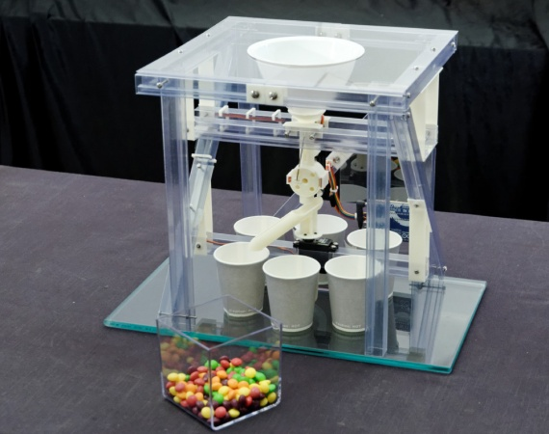
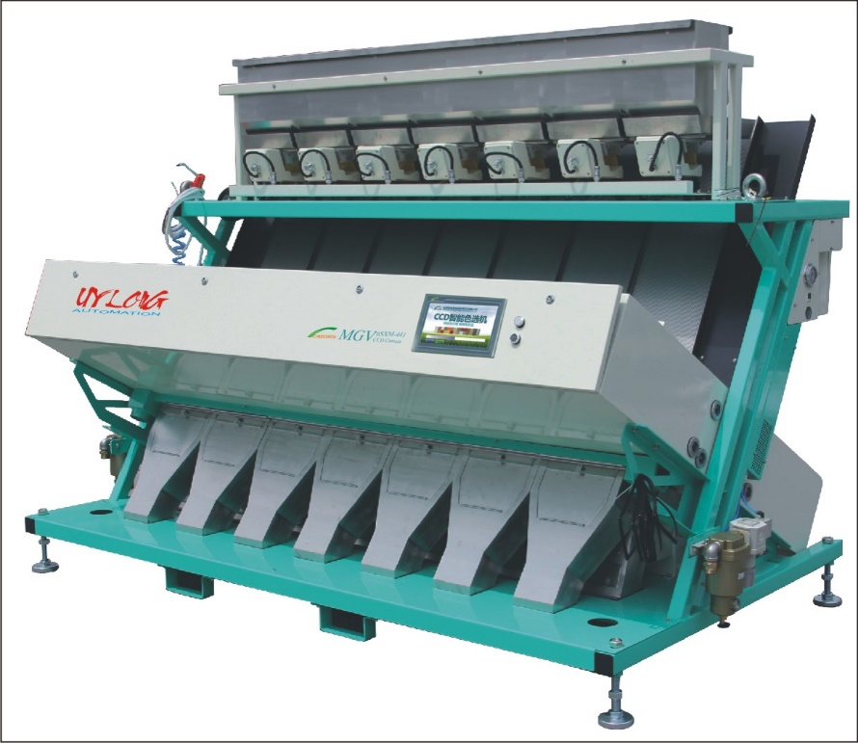
1.Overview
Price Sorter Machine
M&M Sorter Machine

Slide 5



1.Overview
Scenarios Problem
Our Solution

Slide 6
1.Overview
Product Sorter Machine
Scope
Desktop Application

Slide 7
2.How could we do?
Input Marbles
Detecting
Filter
Desktop Application
Red
Blue
Green
Purple
Pink
Output

Slide 8
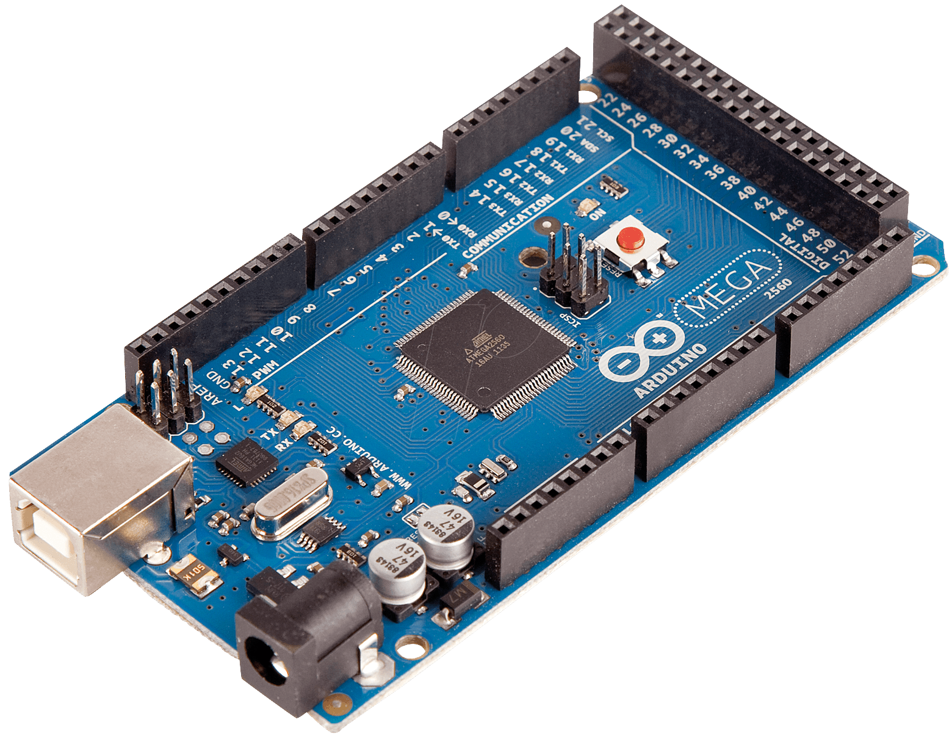
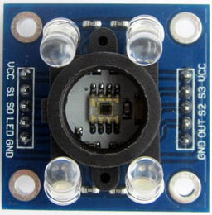


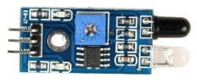
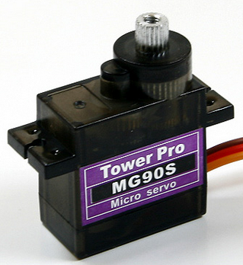
2.How could we do?
Input Marbles
Detecting
Filter
Desktop Application
10011
Red
Blue
Green
Purple
Pink
Output

Slide 9

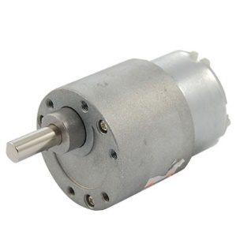
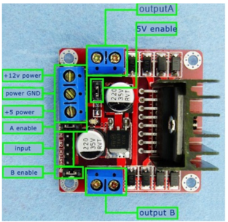

2.How could we do?
Input Marbles
Detecting
Filter
Desktop Application
10011
Red
Blue
Green
Purple
Pink
Output

Slide 10
2.How could we do?
All hardware we use:
Hardware | Description
Arduino Mega (x2) | Control hardware devices and process input marble color
TCS3200 | Detect color of marble
Servo | Make marble run right way in system
Infrared sensor | Check position of marble in conveyor belt or quantity of repositories
DC Motor | Run conveyor belt
L298 H-Bridge | Power 12V to DC Motor and control direction
Power Supply 480W | Provide power for all hardware devices

Slide 11
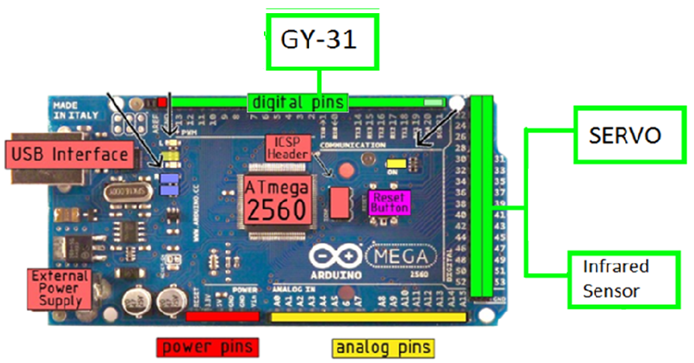
2.How could we do?
Hardware
Andruino MEGA

Slide 12
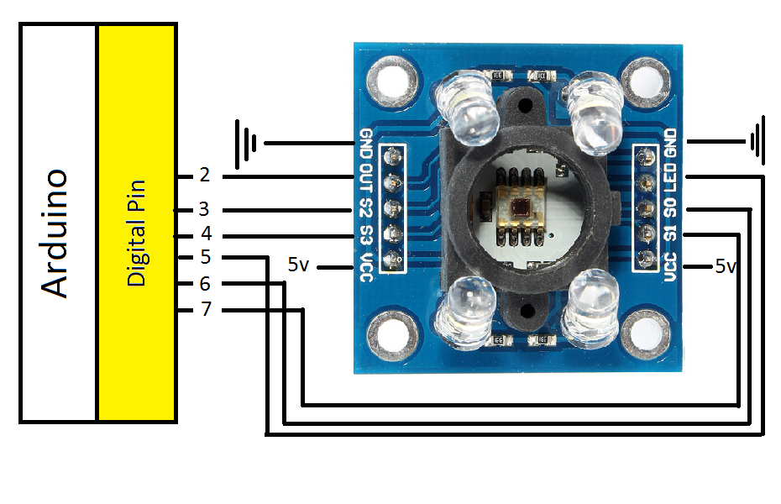
2.How could we do?
GY-31 Color Sensor Module
Hardware

Slide 13
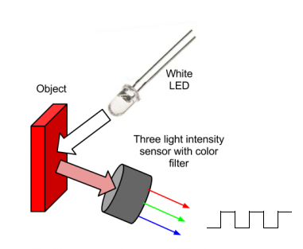
2.How could we do?
GY-31 Color Sensor Module
Hardware
Operating Principle

Slide 14
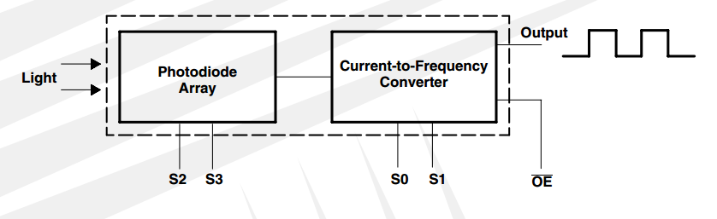
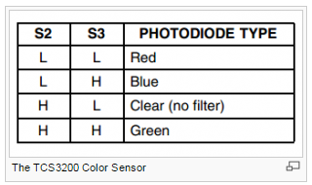
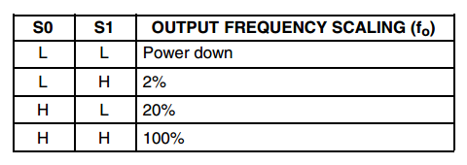
2.How could we do?
TCS3200 – Color Sensor Module
Hardware

Slide 15
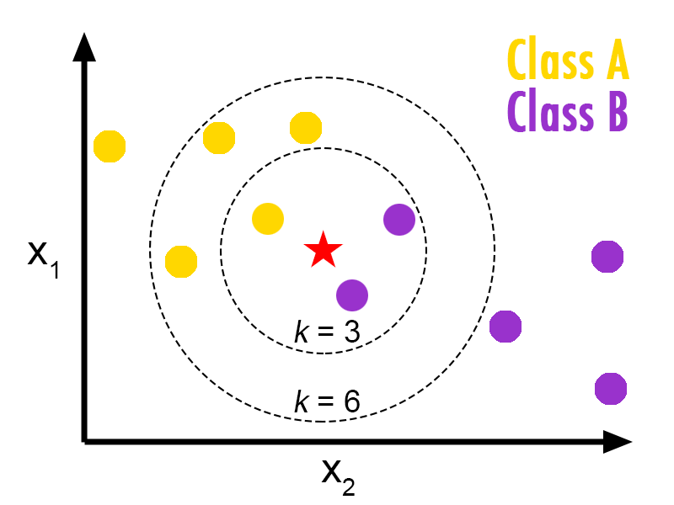
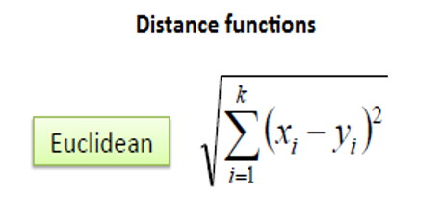
2.How could we do?
Algorithm
Notes:
Vì TCS3200 chỉ trả ra kết quả là tỉ lệ phần tram của 3 màu cơ bản trên viên bi vậy làm sao để chúng ta có thể xác định được viên bi đưa vào là màu gì? Ở đây, chúng tôi sử dụng thuật toán K-NN hay còn gọi là K người hang xóm gần nhất. Thuật toán này dựa trên một tập mẫu có sẵn và dựa trên công thức tính khoảng cách của Euclidean để có thể đưa ra kết luận mẫu này thuộc tập hợp nào. Như ví dụ ở hình trên chúng ta có 2 tập A và B. vật thể cần được xác định ở đây là vật thể hình ngôi sao. Nếu chúng ta chọn K=3 thì chúng ta có thể kết luận vật thể này thuộc class B. Còn nếu chúng ta chọn K=6 thì chúng ta có thể kết luận vật thể này thuộc class A. Từ đó có thể thấy thuật toán càng cho ra kết quả chính xác với số lượng K và tập không gian mẫu càng lớn.

Slide 16
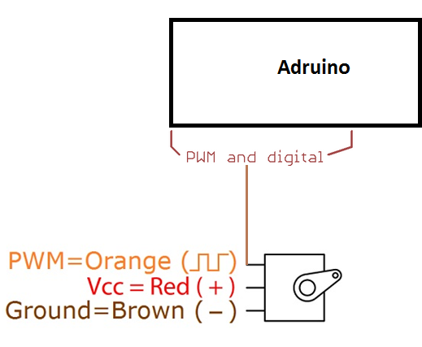
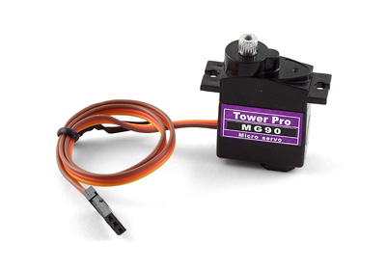
2.How could we do?
Servo
Arduino 2
Arduino 1
Name | Pin | Close | Open
MServo_Red_Gate1 | 52 | 148 | 58
MServo_Red_Gate2 | 53 | 35 | 115
MServo_Green_Gate3 | 50 | 160 | 80
MServo_Green_Gate4 | 51 | 25 | 115
MServo_Blue_Gate5 | 48 | 150 | 75
MServo_Blue_Gate6 | 49 | 35 | 120
MServo_Purple_Gate7 | 46 | 160 | 70
MServo_Purple_Gate8 | 47 | 20 | 105
MServo_PinkGate9 | 44 | 140 | 65
MServo_PinkGate10 | 45 | 20 | 100
Arduino Mega
Name | Pin | Close | Open
LServo_Tcs230 | 53 | 38 | 118
LServo_Red | 51 | 38 | 118
LServo_Green | 49 | 23 | 103
LServo_Blue | 47 | 37 | 117
LServo_Purple | 45 | 39 | 129
LServo_Pink | 43 | 3 | 83
MServo_Gate1 | 52 | 138 | 60
MServo_Gate2 | 50 | 18 | 85

Slide 17
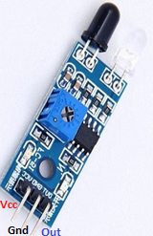
2.How could we do?
IR Sensor
Name | Gate
IP_Gate | 48 (Arduino 1)
IP_TCS230 | 46 (Arduino 1)
IP_Red | 40 (Arduino 1)
IP_Green | 38 (Arduino 1)
IP_Blue | 36(Arduino 1)
IP_Purple | 34 (Arduino 1)
IP_Pink | 32 (Arduino 1)
IP_Check | 10 (Arduino 2)
Adruino
1
Out
Gnd
Vcc
Name | I/O | Description
VCC |  | 5V
GND |  | Power supply ground
OUT | O | If no object in front of sensor ,it returns bit 1, otherwise it returns bit 0
Adruino
0
Out
Object
Gnd
Vcc

Slide 18

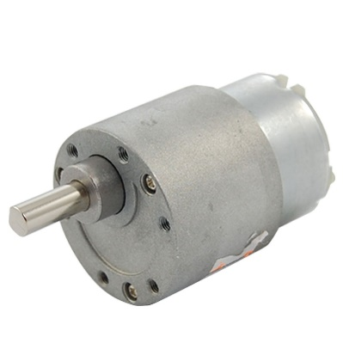

2.How could we do?
Conveyor belt
Hardware
Arduino Mega
+12V
analogWrite(speed)
~ 13
ENA
1
0
12
IN1
0
1
11
IN2

Slide 19




2.How could we do?
Software
+
+

Slide 20
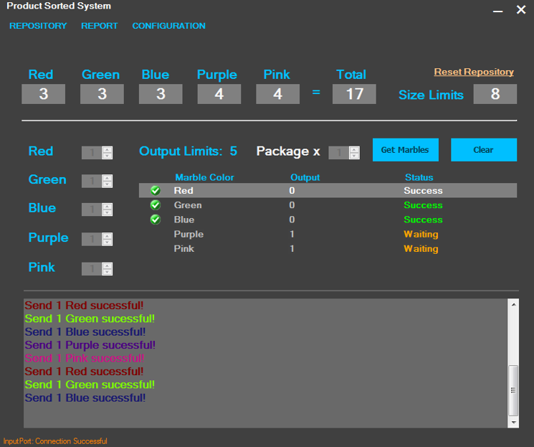
Menu
Amount of marbles in repository
Repository
Size of repository
Package quantity
Action button: start get marbles
Output
Choose quantity of marbles want to get
Clear selection
Marbles output states
Log

Slide 21
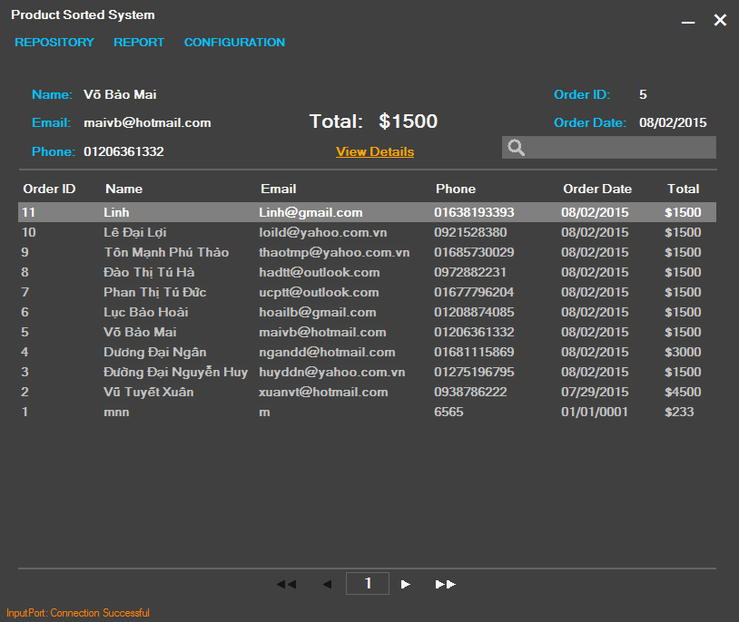
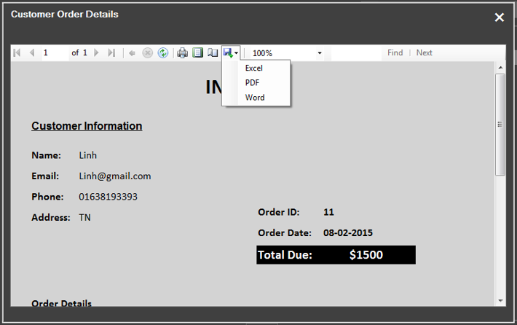
Information
21

Slide 22
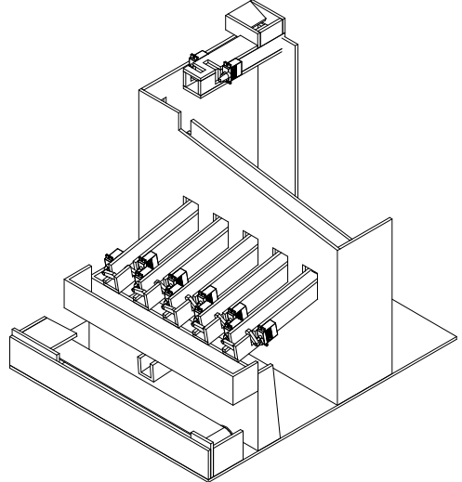
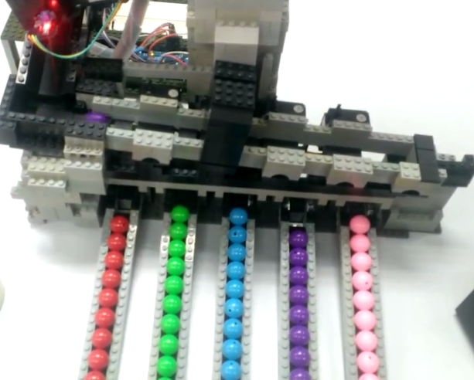
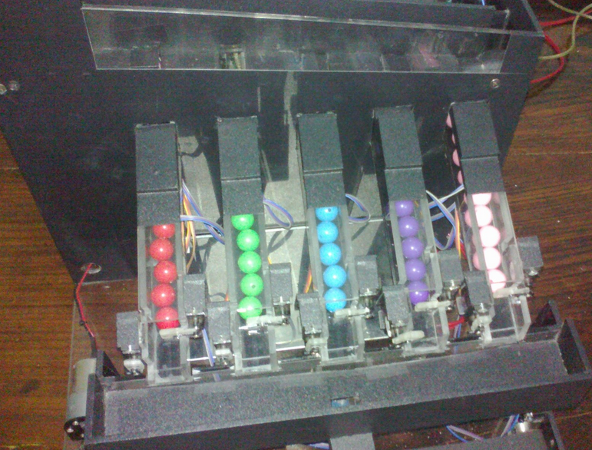
2.How could we do?
Mechanical Part

Slide 23
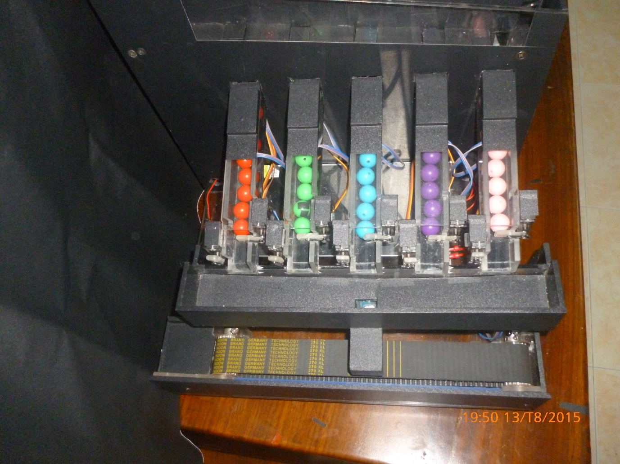
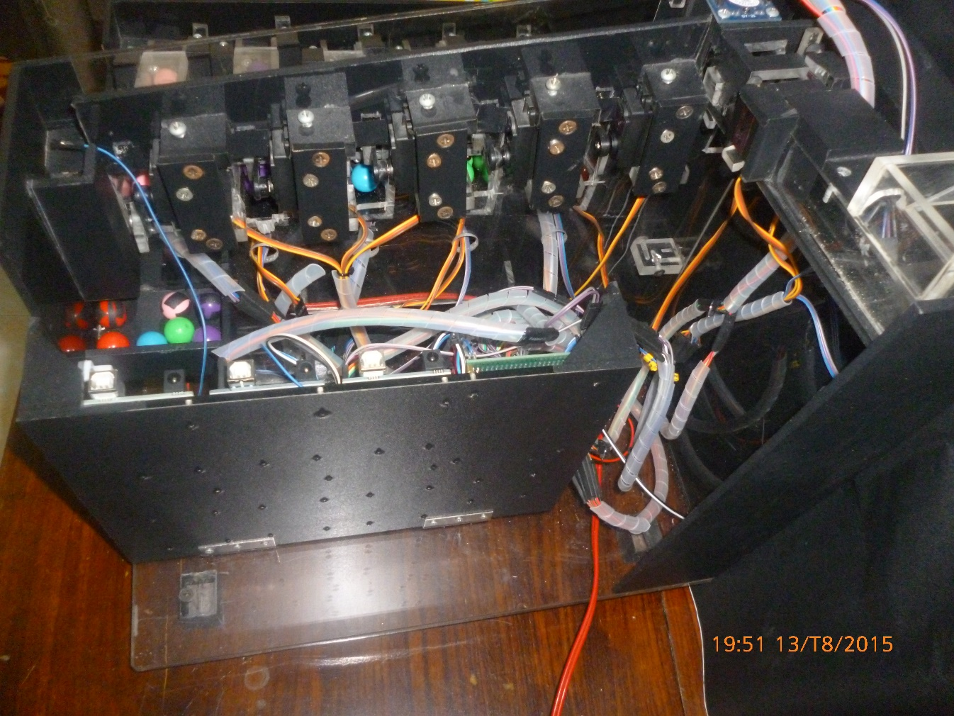
2.How could we do?
Mechanical Part

Slide 24
3.Limit and Future Plan

Slide 25
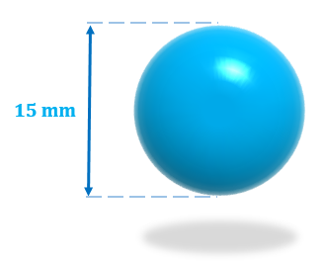
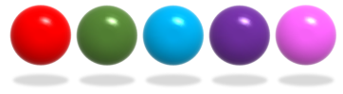
3.Limit and Future Plan

Slide 26


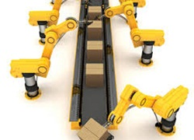
3.Limit and Future Plan
Learning Machine
Other Object
Automation

Slide 27
DEMO

Slide 28
Question and Answer

Slide 29
Thanks You.

